Slide 1
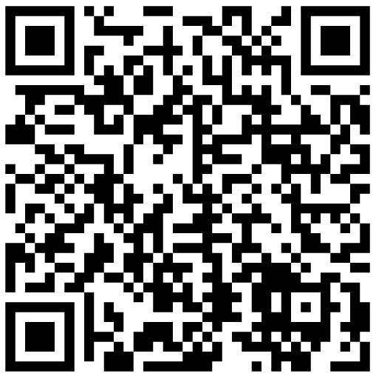
Customer Satisfaction Ristorazione scolastica del Comune di Sesto San Giovanni
Gentile genitore/docente, nel mese di febbraio abbiamo intervistato una parte di bambini e docenti ma, con la fine dell’anno scolastico, vorremmo rilevare l’opinione di tutti gli utenti che usufruiscono del servizio di ristorazione scolastica.
Invitiamo quindi tutti gli utenti, insegnanti e i genitori intervistando i propri figli, che usufruiscono del servizio di ristorazione scolastica presso il Comune di Sesto San Giovanni a partecipare all’indagine di soddisfazione dal 19 al 23 maggio.
Modalità di effettuazione:
Inquadrare il QR Code riportato a lato tramite il proprio dispositivo elettronico/cellulare
Oppure utilizzare il seguente link:
https://www.netigate.se/ra/s.aspx?s=1268480X489844526X41815
Scegliere la scuola di appartenenza e selezionare l’utenza (Bambino oppure Adulto –per gli insegnanti-)
Rispondere a tutte le domande presenti nel form
Inserire nel campo note eventuali suggerimenti o segnalazioni
Cliccare sul pulsante «FINE» per inviare le risposte
Grazie per la vostra preziosa collaborazione.

